Slide 1
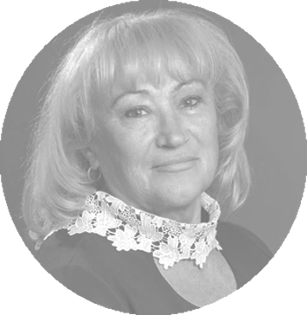
Дата проведення: 04.07.2022р. Час проведення: 12.30 Вебінар для інструкторів з фізичного виховання та вихователів закладів дошкільної освіти ВМТГ Структура та типи фізичних занять. Організація активного відпочинку дітей влітку.
Спікер – консультант КУ «ЦПРПП ВМР»
Лариса Бондарчук

Slide 2
Важливе завдання дошкільної освіти
«забезпечення сприятливих
умов для гармонійного фізичного розвитку дитини, рівень якого визначають одним із важливих показників стану здоров'я особистості»
автор-розробник освітнього напряму «Особистість дитини» (рухова та здоров`я збережувальна компетентності) у Стандарті дошкільної освіти (БКДО-2021) Наталія Левінець, кандидат педагогічних наук, доцент кафедри педагогіки і психології дошкільної освіти Національного педагогічного університету імені М. П. Драгоманова

Slide 3
Теоретична обізнаність та рухова компетентність інструктора з фізкультури
Педагог, який здійснює фізичне виховання дошкільників повинен володіти відповідним рівнем рухової підготовки,
знаннями з теорії та методики фізичного виховання, вимоги та зміст освітньої програми, підтримувати «спортивну форму»

Slide 4
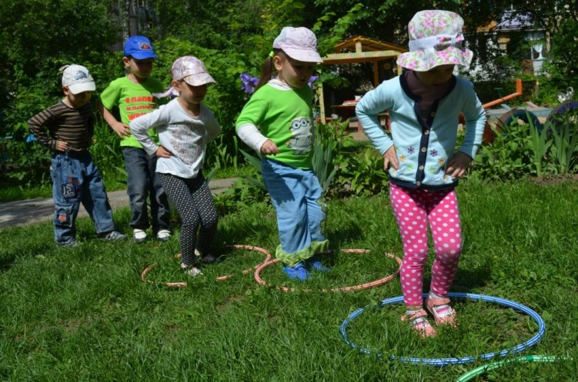
Комплексне вирішення оздоровчих, освітніх та виховних завдань
На занятті комплексно вирішуються оздоровчі, освітні та виховні завдання із врахуванням анатомо-фізіологічних, психологічних та індивідуальних особливостей дітей
На занятті слід домагатись
високої моторної щільності, передбачати заходи
щодо запобігання дитячого травматизму

Slide 5
Методичні рекомендації щодо організації освітнього процесу ЗДО в літній період
Методичні рекомендації щодо організації освітнього процесу в закладах дошкільної освіти в літній період в умовах воєнного стану, МОН №1/6894-22 від 20.06.2022 спрямовують педагогів організовувати освітній процес відповідно до Базового компонента дошкільної освіти (2021)

Slide 6
Інструктивно-методичні рекомендації «Про організацію роботи ДНЗ у літній період» - актуальні
Інструктивно-методичні рекомендації МОН «Організація роботи в дошкільних навчальних закладах у літній період» № 1/9-198 від 16 березня 2012 року наразі актуальні та спрямовують освітню діяльність закладів переважно на фізкультурно-оздоровчі форми роботи з метою зміцнення здоров'я дошкільників.

Slide 7
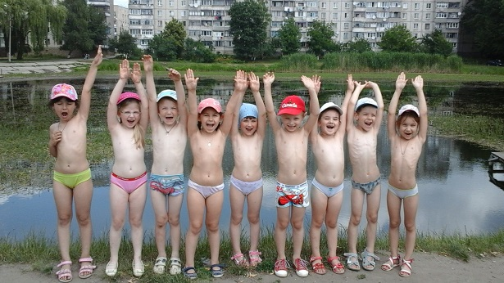
Форми роботи з дітьми під час організації освітньої взаємодії:
ранкова гімнастика на свіжому повітрі (з урахуванням небезпекової ситуації),
заняття з фізичної культури,
рухливі ігри та вправи,
свята та розваги,
туристичні походи,
квести тощо

Slide 8
Травень – це період інтенсивної підготовки садочка до роботи у літній період.
Інструктор з фізичного виховання має:
скласти план фізкультурно-спортивних заходів на літній період;
розробити сценарій фізкультурного свята – «Літні олімпійські ігри», «Веселі старти», або «Веселі перегони»;
здійснити перевірку стаціонарного спортивного обладнання на спортивному майданчику, підготувати переносне – гімнастичні дошки, драбини, дуги, мішені, тощо

Slide 9
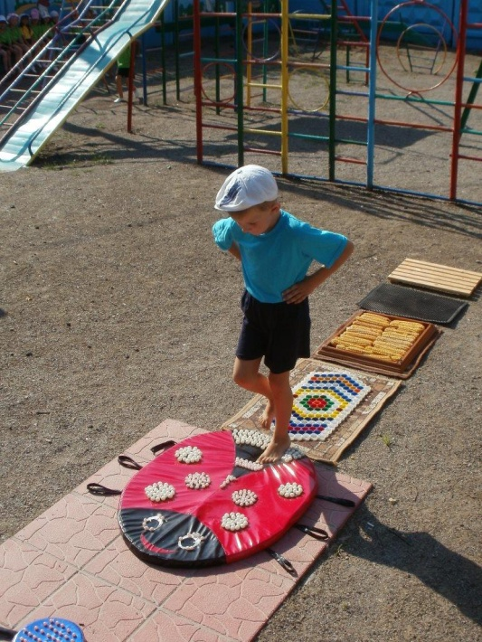
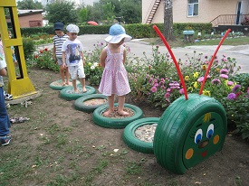
спільно з вихователями облаштувати «доріжки здоров’я»
оновити дрібний інвентар та атрибути для загально розвивальних вправ та рухливих ігор; підготувати спортивний інвентар
створити парк або депо з наявних та залучених за допомогою батьків роликів, самокатів, велосипедів, скейтів
розробити пам’ятки батькам щодо організації рухового режиму вдома, під час відпустки;
розробити поради як вихователям, так і батькам щодо запобігання статичного напруження, акцентувати увагу на чітке дотримання розпорядку дня.

Slide 10
ВИХОВАТЕЛЬ, ГОТУЮЧИСЬ ДО РОБОТИ ВЛІТКУ, МАЄ:
змінити розпорядок дня, форми організації життєдіяльності, форми організації освітнього процесу;
розробити пам’ятки для батьків щодо запобігання харчовими отруєннями, зокрема грибами, ягодами;
поповнити тематичні папки (добірками віршів, оповіданнями про літо, переліком рухливих ігор, спостережень у природі, рекомендацій щодо організації праці і трудових доручень, екскурсій, походів, піших переходів);

Slide 11
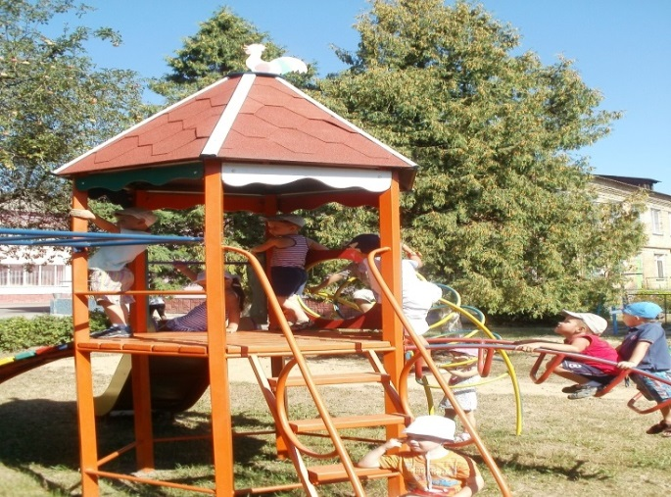
упорядкувати обладнання фізкультурних осередків, осередків самостійної художньої діяльності та експериментування;
поповнити картотеку методичних розробок та дидактичних засобів;
підготувати і оновити іграшки, атрибути та обладнання для організації ігрової, творчої та пошуково-дослідницької діяльності на свіжому повітрі
розробити перспективні плани освітнього процесу, розваг та оздоровчих заходів;

Slide 12
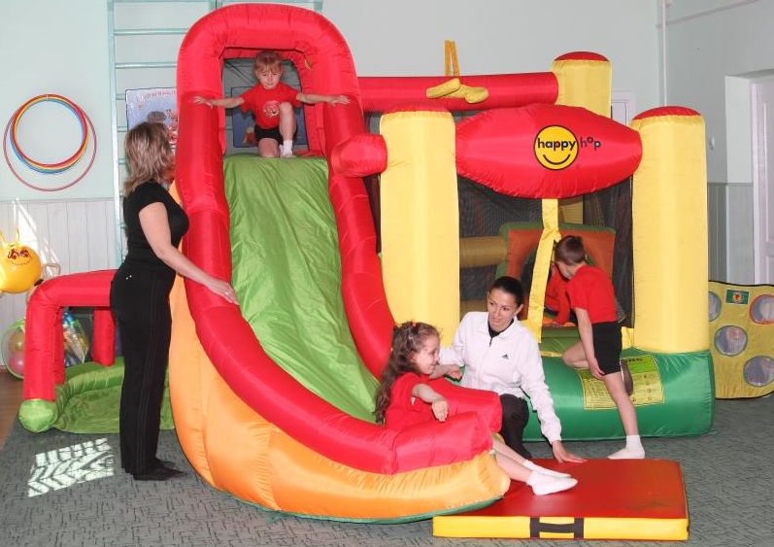
Інструктор з фізичної культури працює у тісному контакті з усіма педагогами ЗДО.
Заняття з фізичної культури та інші форми фізкультурно - оздоровчої роботи інструктор проводить разом з вихователями груп та музичним керівником, які спостерігають за якістю виконання фізичних вправ та надають допомогу у страховці дітей.
Фізінструктор та вихователь несуть відповідальність за життя і здоров'я кожної дитини, за всебічний розвиток та фізичне виховання дітей своєї групи

Slide 13
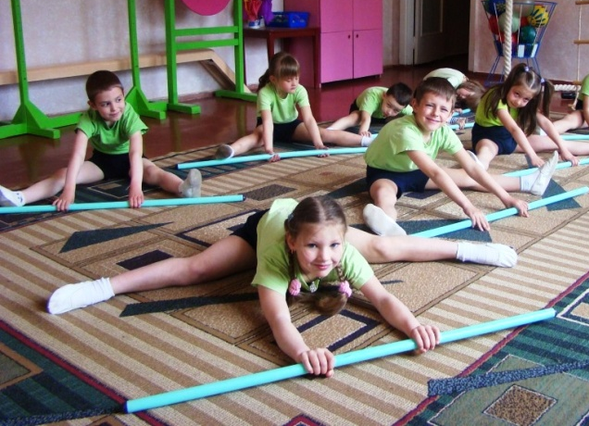
Структура заняття з фізичної культури – трьохкомпонентна
ПІДГОТОВЧА Тривалість– 7–12 хв.
організувати дітей, сконцентрувати їхню увагу на майбутніх рухових завданнях, підготувати організм до виконання вправ основної частини.
ОСНОВНА Тривалість –12–25 хв.
здійснюються формування і вдосконалення рухових вмінь і навичок, розвиток фізичних якостей. До цієї частини заняття обов’язково включають рухливу гру.
ЗАКЛЮЧНА Тривалість– 1–5 хв.
вирішується завдання поступового переходу до інших видів діяльності та приведення організму дітей до відносно спокійного стану. Для цього використовуються ходьба, малорухливі ігри, хороводи.

Slide 14
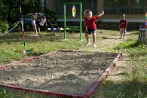
Загальна тривалість занять з фізичної культури:
в першій та другій молодших групах – 20–25 хв,
у середній групі – до 30 хв,
у старшій групі – 35–40 хв.
Тип, вид, зміст фізкультурного заняття визначається за освітніми завданнями, співвідношенням нового і знайомого програмового матеріалу

Slide 15
Типи занять з фізичної культури
МІШАНЕ
подають новий руховий матеріал, закріплюють раніше набуті уміння і навички, забезпечують таке співвідношення знайомого і нового матеріалу: 3:1 або 4:1.
ТРЕНУВАЛЬНЕ
закріплюють й удосконалюють рухові уміння і навички, застосовуючи знайомі вправи
КОНТРОЛЬНЕ
перевіряють рівень сформованості рухових умінь і навичок, спеціальних знань, розвитку фізичних якостей тощо, проводять за потребою в кінці місяця або кварталу, півріччя за змістом рухових завдань і методикою проведення.
виконують стройові, загальнорозвивальні вправи, основні рухи, рухливі ігри та інші види фізичних вправ проводять з використанням комплексу наочних, словесних, практичних методів і прийомів навчання.
КОМПЛЕКСНЕ (МІШАНЕ)

Slide 16
Типи занять з фізичної культури
СЮЖЕТНЕ
будують за типовою структурою, але у формі «рухової розповіді», де всі рухові завдання пов’язані спільним сюжетом і виконуються в цікавих ігрових ситуаціях, будуються на імітаціях тощо
ІГРОВЕ
розв’язують усі освітні завдання за допомогою ігор (3-5); проводять заняття на закріплення набутих рухових навичок або з контрольною метою.
ДОМІНАНТНЕ
акцентують на реалізації певних освітніх завдань, застосуванні певних засобів фізичного розвитку ; на оволодіння елементами спортивної гри чи вправи з переважним використанням певного виду фізкультурного обладнання,.

Slide 17
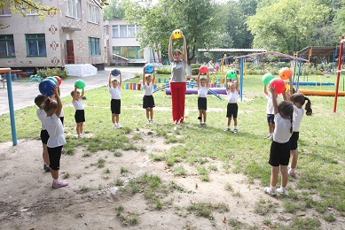
Структура заняття з фізкультури на свіжому повітрі
І. Підготовча частина
Має на меті активізувати увагу дітей, забезпечити фізіологічну та психологічну підготовку дитячого організму до основних фізичних навантажень.
Вправи підготовчої частини:
Шикування в шеренгу. Різні види ходьби ( 3 – 6 вправ). Повільний біг (2 – 4 хв).
Ходьба, поєднана із вправами для відновлення дихання.
Перешиковування для виконання
загальнорозвивальних вправ (5 – 7 вправ).
Перешикування в колону.
Біг у середньому темпі (2 хв).
Ходьба, поєднана із вправами на відновлення
дихання.

Slide 18
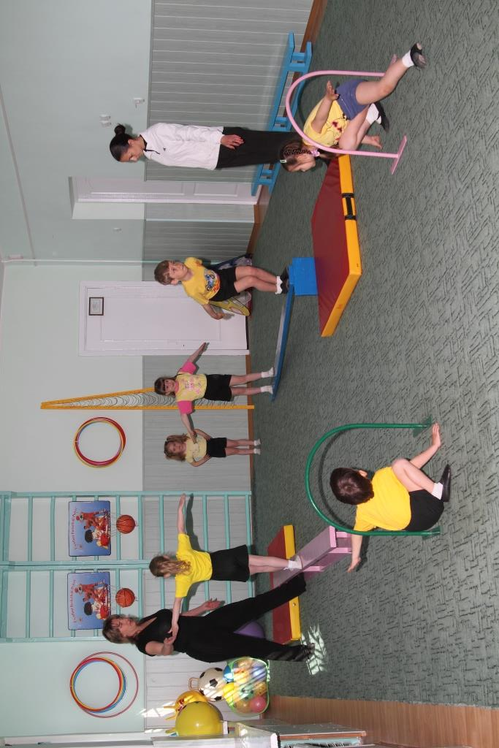
ІІ. Основна частина Сприяє удосконаленню основних рухів та розвиток фізичних характеристик дітей.
Вправи основної частини
включають виконання одного із основних рухів (нового або складного за фізичним навантаженням чи координацією).
Біг у середньому темпі (2 хв).
Виконання різних відомих дітям основних рухів (2-3 рухи).
Біг у повільному темпі (2 – 3 хвилини).
Гра з великою рухливістю (естафета).

Slide 19
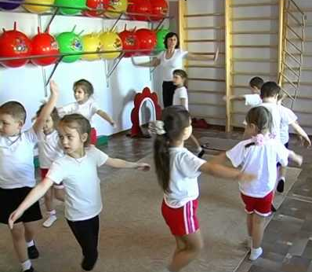
ІІІ. Заключна частина забезпечує поступовий перехід дітей від збудженого стану до спокійного.
Включає:
повільний біг (одна – півтори хвилини).
Ходьбу.
Виконання кількох вправ для дихання.

Slide 20
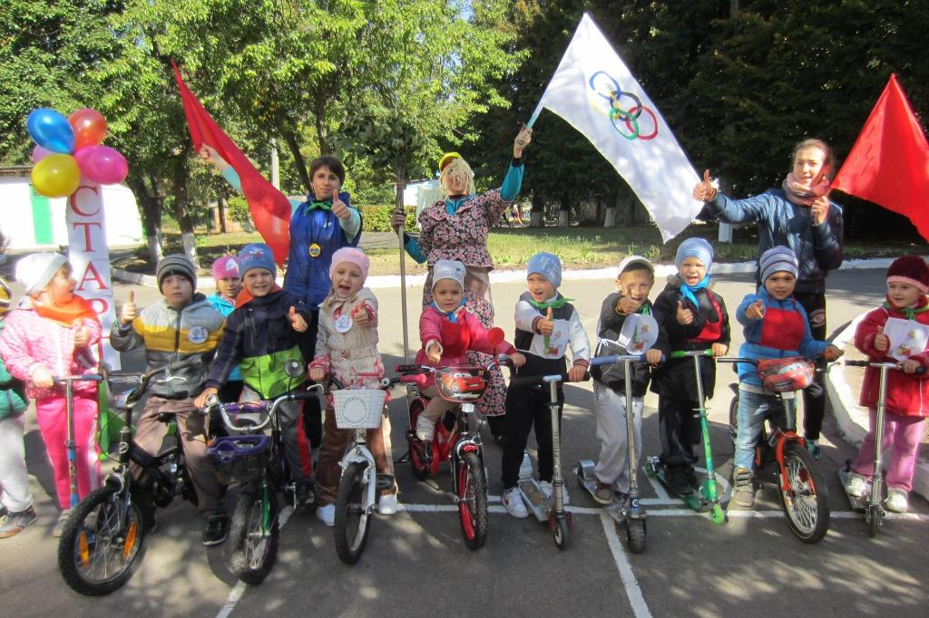
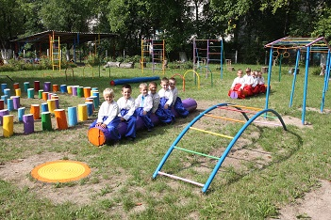
Форми активного відпочинку дітей влітку:
Фізкультурні розваги
Фізкультурні свята
День здоров’я
Піші переходи

Slide 21
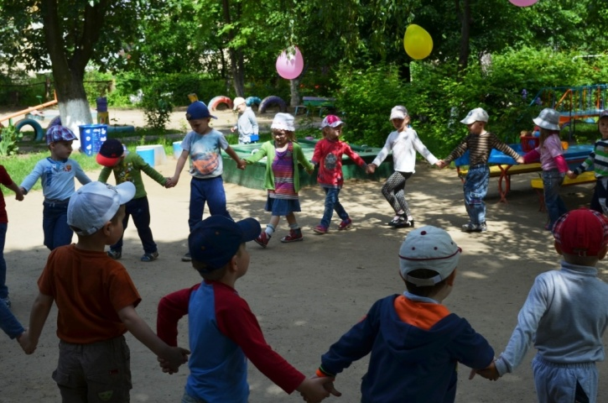
Вимоги до фізкультурної розваги в ІІ молодшій групі:
Універсальна
Рухливі ігри, атракціони – добре знайомі
Інвентар, атрибути – відповідають санітарним вимогам
Музичний супровід – згідно програмових вимог

Slide 22
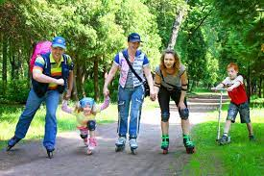
Надайте поради батькам
Організовувати під час прогулянок з дітьми катання на велосипедах, самокатах
Купатись разом з дітьми у басейнах та водоймах
Забезпечувати перебування дитини на свіжому повітрі не менше трьох годин на день
Здійснювати піші переходи
до парку, лісосмуги, водойми,
стадіону.
Розвивати у дітей моторні вміння
і навички ходьби, уміння
підтримувати рівновагу.

Slide 23
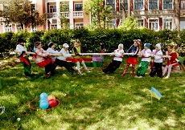
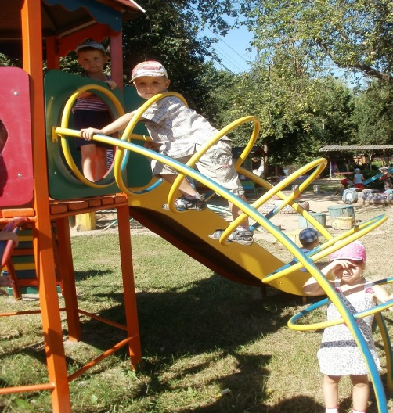
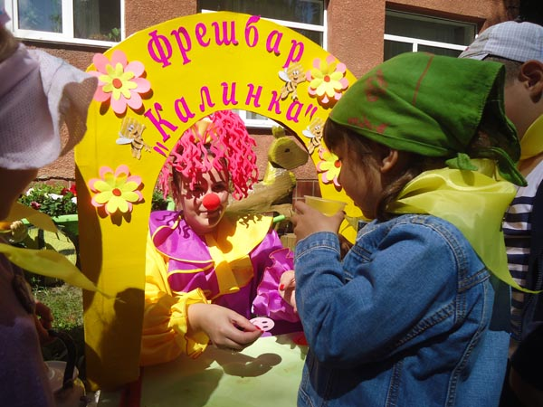
У середній групі до активних форм літнього відпочинку додається спортивне свято.
НЕ ЗЛОВЖИВАЙТЕ ТРИВАЛИМИ ТРЕНУВАННЯМИ!

Slide 24
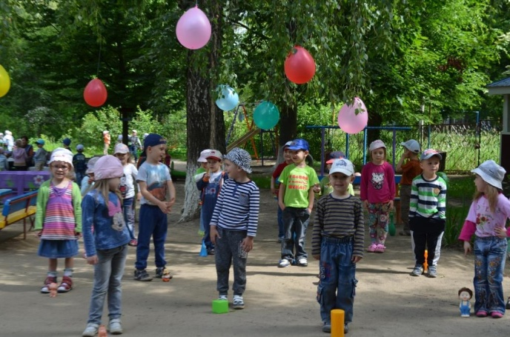
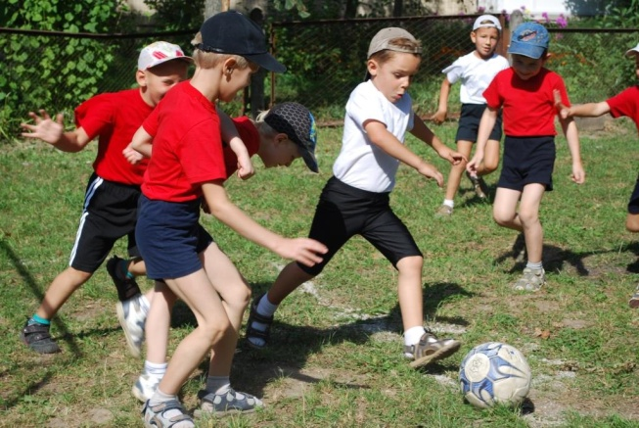
Дні здоров’я - протягом дня на свіжому повітрі; - установка на здоровий спосіб життя.
Основна мета дня здоров'я – охопити всіх вихованців групи різними фізкультурними заходами.

Slide 25
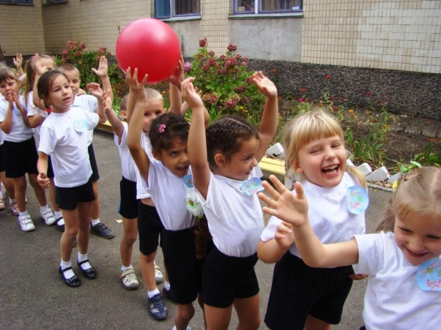
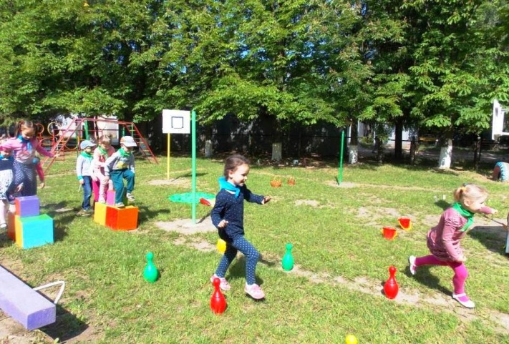
Заходи протягом усіх періодів дня:
зранку – ігри середньої рухливості (під час прийому дітей), ранкова гімнастика, заняття з фізичної культури (інші навчальні заняття в цей день не проводяться),
під час прогулянок – змагання в іграх та вправах спортивного характеру, іграх-естафетах (для дітей старших груп), розваги-атракціони, виконання фізичних вправ (біг, стрибки, метання, лазіння).

Slide 26
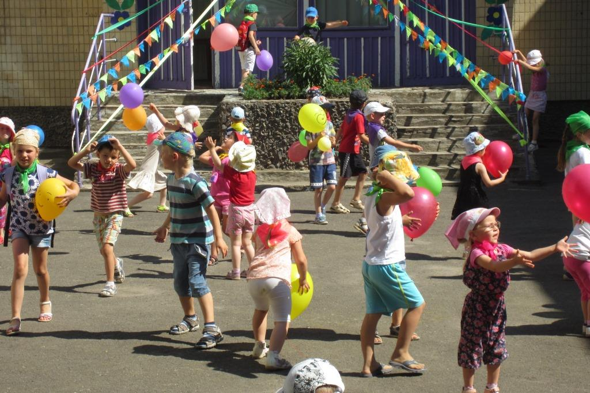
Настрій дітей, їхня активність будуть тим вищими, чим ретельнішою буде підготовка вихователя, продуманими ігри та змагання, кожний фізкультурний захід дня здоров'я.
Особлива увага – на фізичне навантаження.
Кожна дитина має бути активним і творчим учасником усіх фізкультурних свят, розваг, днів здоров`я.

Slide 27
Підготовка до свята
визначення мети, дати, часу та місця проведення
складання програми
перелік номерів
відповідальні за підготовку і проведення свята
кількість учасників свята, із яких вони груп
склад суддівського журі,
підбиття підсумків змагання та нагородження учасників

Slide 28
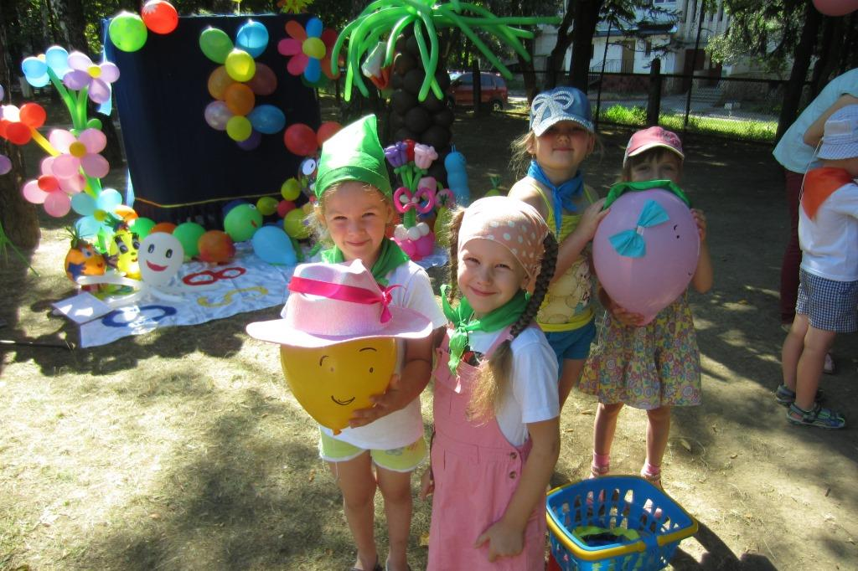
Сценарій свята: основа – програмові та методичні вимоги, які ставляться перед фізичним, естетичним, моральним та гігієнічним вихованням дошкільників.
СВЯТО
Цікаве
Активне
Радісне
Спільне

Slide 29
Схема проведення фізкультурного свята
Відкриття свята, парад учасників під святковий марш, привітання команд.
Виступи учасників свята з гімнастичними вправами.
Проведення змагань між командами, участь в іграх-естафетах, атракціонах, сюрпризний момент.
Завершення свята, підбиття підсумків, нагородження, закриття свята.

Slide 30
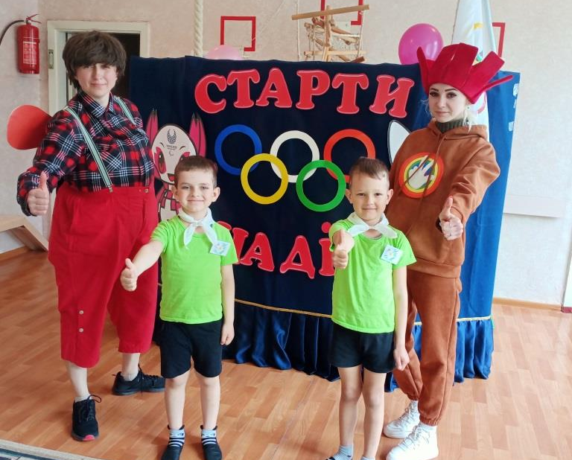
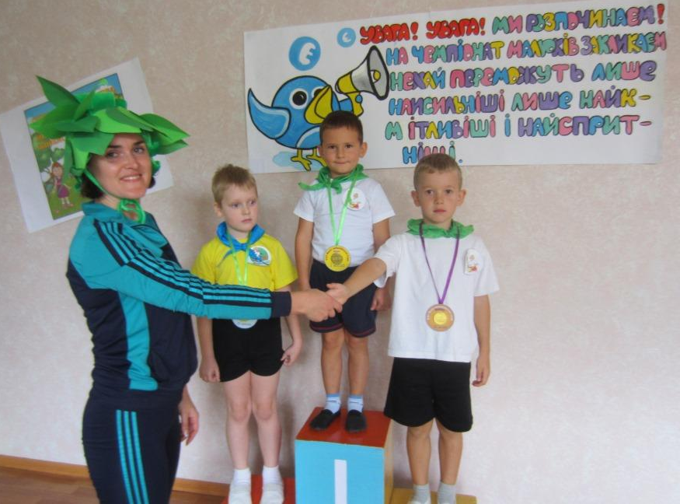
Оформлення фізкультурного свята
Естетика приміщення та території (різнокольорові кульки, ліхтарики, гірлянди, спортивні плакати)
Підібраний музичний репертуар, який відповідає характеру номерів
Компетентний ведучий (ведучі)
Продумане завершення свята (аналіз результатів змагань)

Slide 31
Використані джерела
Вільчковський Е.С., Курок О.І. В46 Теорія і методика фізичного виховання дітей дошкільного віку: Навч. посіб. - Суми: ВТД «Університетська книга», 2008. - 428 с.;
Дитина: Освітня програма для дітей від двох до семи років / наук. кер. проекту В.О. Огнев’юк; авт. кол.: Г.В. Бєлєнька, О.Л. Богініч, В.М. Вертугіна, К.І. Волинець та ін.; наук. ред. Г.В. Бєлєнька; Київ. ун –т
ім. Б.Грінченка. – К.:Київ.ун –т ім. Б.Грінченка, 2020 – 440с.;
Методичні рекомендації до Освітньої програми для дітей від двох до семи років “Дитина” / наук. ред. Г.В.Бєлєнька – К.:ТОВ “АКМЕ ГРУП”, 2021. – 568с.;
Державний стандарт дошкільної освіти: особливості впровадження / Упоряд.: О.Г.Косенчук та ін. – Харків: Вид-во “Ранок”, 2021 – 240с.;
Щомісячний спеціалізований журнал «Вихователь-методист дошкільного закладу», Київ «МЦФЕР-Україна», №5, 2018, ст.22-23;
Методичні рекомендації щодо організації освітнього процесу в закладах дошкільної освіти в літній період в умовах воєнного стану, МОН №1/6894-22 від 20.06.2022

Slide 32
ДЯКУЮ ЗА УВАГУ!

